Slide 1
SZERVEZETI MAGATARTÁS
ORGANIZATIONAL BEHAVIOUR (OB) ELŐADÁS VÁZLAT
Dr. Ujhelyi Mária
Barizsné Dr. Hadházi Edit
Dr. Pierog Anita
Debreceni Egyetem Gazdaságtudományi Kar
Vezetés- és Szervezéstudományi Intézet

Slide 2
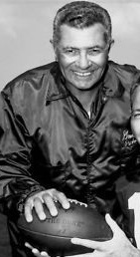

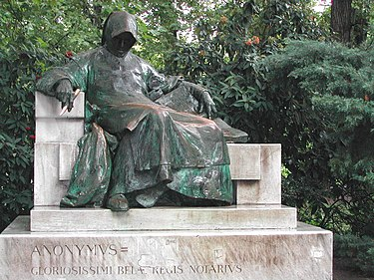
Csoportmunka
Great things in business are never done by one person. They're done by a team of people. (Steve Jobs)
Teamwork divides the task and double the success. (Anonymous)
Individual commitment to a group effort - that is what makes a team work, a company work, a society work, a civilization work. (Vince Lombardi)

Slide 3

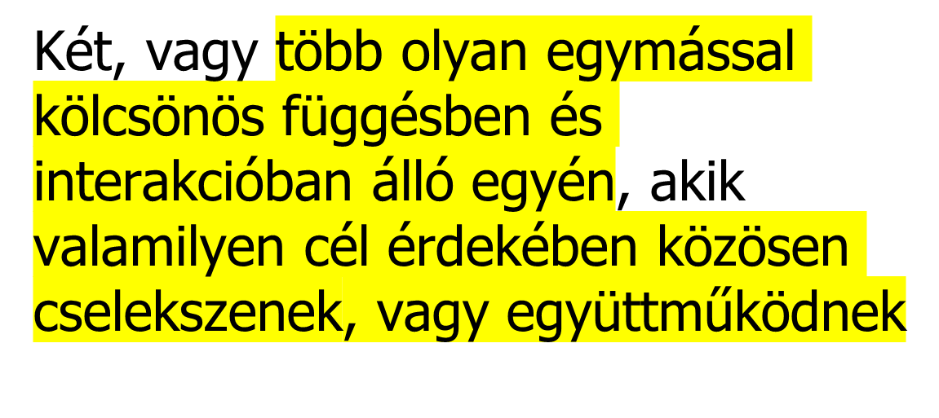

Slide 4
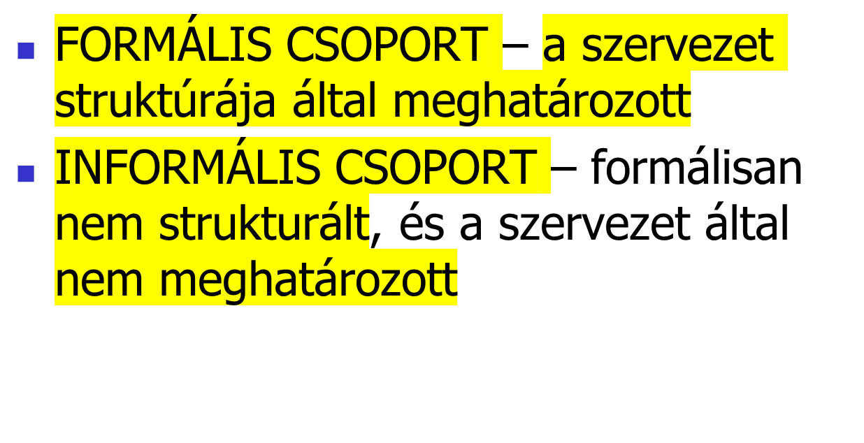
A CSOPORTOK TÍPUSAI

Slide 5
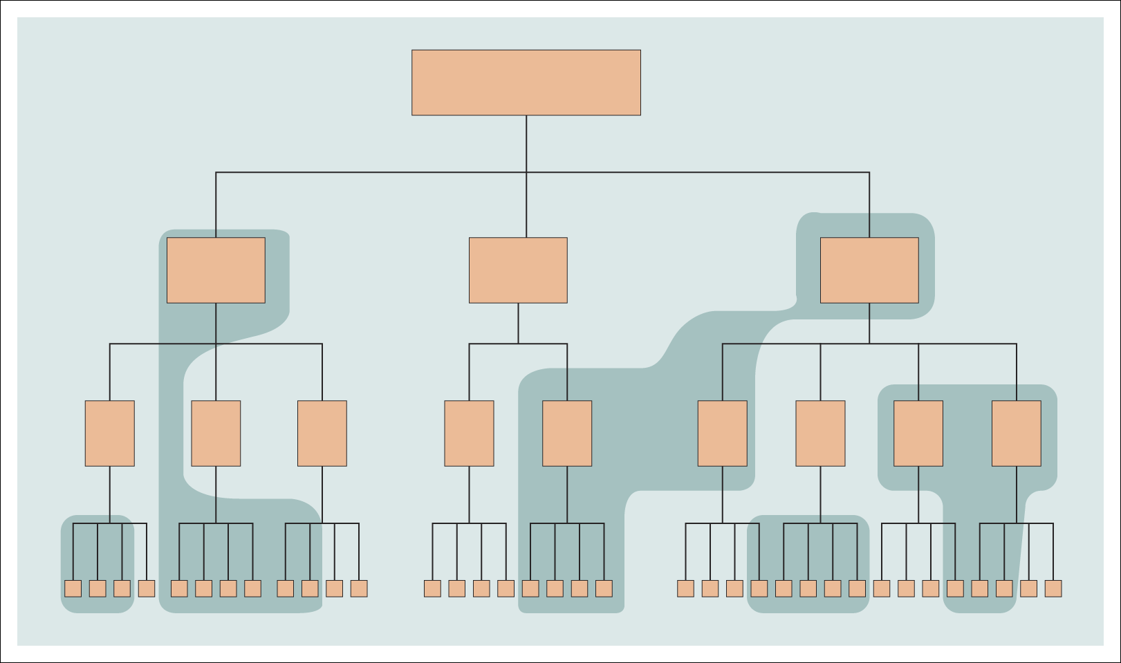
FORMÁLIS ÉS INFORMÁLIS CSOPORTOK
Figure 8.3 Examples of informal groups within the formal structure of an organisation

Slide 6

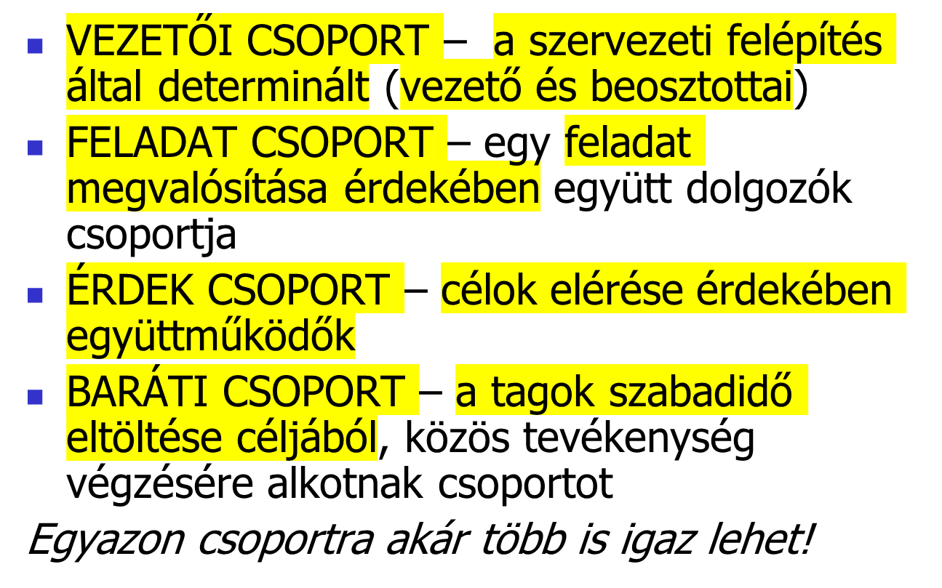

Slide 7
https://www.youtube.com/watch?v=6fbE52YDEjU
Teamwork can make a Dreamwork

Slide 8
MIÉRT CSATLAKOZNAK AZ EGYÉNEK A CSOPORTOKHOZ
ELŐNYÖK
  Biztonság
  Státusz
  Önbecsülés
  Valahova tartozás
  Hatalom
  Hiedelmek megerősítése
  Célok megvalósítása
HÁTRÁNYOK
  Feszültség
  Személyes befektetés
  Elutasítás
  Ellentétek
  Ellenkezés

Slide 9
MIÉRT HOZNAK LÉTRE CSOPORTOKAT A SZERVEZETEK
ELŐNYÖK
  Több tudás és információ
  Szinergia hatás
  Többoldalú problémamegoldás
  Döntés jobb megértése
  Részvétel - elfogadás
HÁTRÁNYOK
  Bizonytalan felelősség
  Konformitás
  Csoport nyomás
  Egyéni dominancia
  Társas lógás
  Vita megnyerése

Slide 10
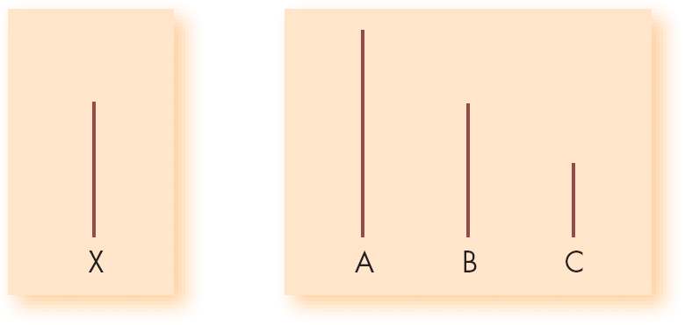
ASCH KÍSÉRLETE

Slide 11
AZ ASCH KÍSÉRLET TANULSÁGAI
12 kísérleti körben 123 alannyal:
  75% legalább egyszer ugyanazt mondta, mint a csoport
  5% mindig ugyanazt mondta, mint a csoport
  25% soha
  Az átlag 37% volt
  3 ember elég volt, hogy megjelenjen a hatás
  A nagy létszám nem emelte a konformitás szintjét
  Ha még valaki nemet mondott, az 25%-al csökkentette a konformitást

Slide 12
AZ ASCH KÍSÉRLET TANULSÁGAI
A konformitás megnőtt ha az „ellenkező” csoporttag magas státuszú volt
Csökkent, ha a kísérleti alanyok nem találkoztak személyesen
Csökkent, ha a kísérleti alanynak írnia kellett a választ
Nőtt, ha a csoporttagoknak a jövőben is együtt kellett dolgozniuk

Slide 13
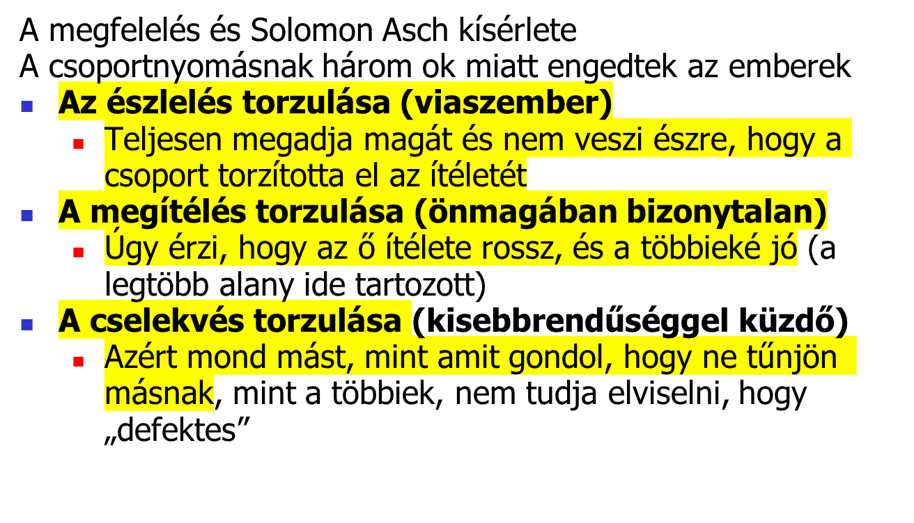
A CSOPORT HATÁSA AZ EGYÉN VISELKEDÉSÉRE - MEGFELELÉS

Slide 14
ASCH KÍSÉRLET ISMÉTLÉSE – CSEPELI GYÖRGY KÍSÉRLETE (1998)
Magyarországon 1998-ban megismételte a kísérletet
15 éves középiskolai tanulókkal
  37 gimnazista, 47 szakközépiskolás
  45% lány
  42%-ban adtak a fiatalok konform válaszokat, ahol a konformitás mértéke a szakközépiskolásoknál volt nagyobb
  A „magát nem megadó alanyok” százaléka Aschnál: 41%
  A „magát nem megadó alanyok” százaléka Csepelinél: 24%

Slide 15
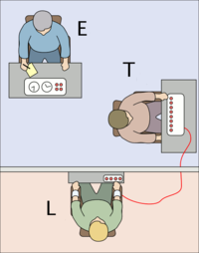
STANLEY MILGRAM KÍSÉRLETE
Engedelmesség
„Tanulási” kísérlet
Az alanyok 64%-a halálos 450 voltos sokkot adott a „tanuló”-nak

Slide 16
CSOPORT VISELKEDÉSÉT BEFOLYÁSOLJA
A csoport külső feltételrendszere
A csoporttagok személyes erőforrásai
A csoport struktúrája
A csoportfolyamatok
A csoport feladata
Teljesítmény és megelégedettség

Slide 17
A CSOPORT KÜLSŐ FELTÉTELRENDSZERE
A szervezet stratégiája
Hatásköri viszonyok
Szabályok, eljárások, előírások
Erőforrások
A szervezet személyi kiválasztási rendszere
Teljesítményértékelés és érdekeltségi rendszer
Szervezeti kultúra
Fizikai munkafeltételek

Slide 18
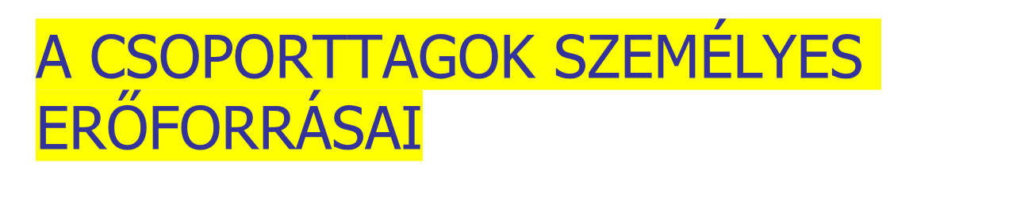
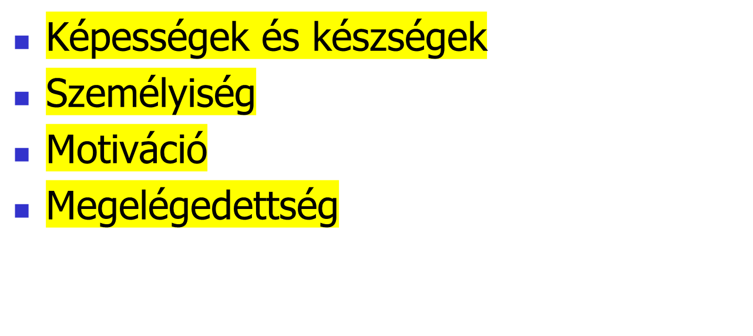

Slide 19
A CSOPORT STRUKTÚRÁJA
A csoport mérete
A csoport összetétele
Szabályok, csoportnormák
Státusz
A csoporton belüli szerepek

Slide 20
A csoportméret hatása a teljesítmény összetevőire
 | Kisebb csoport | Nagyobb csoport
Kommunikáció | Kevesebb | Több
Kapcsolatok intenzitása | Nő | Csökken
Problémamegoldó készség | Kisebb | Nagyobb
Kohézió | Nagyobb | Kisebb
Elégedettség | Nagyobb | Kisebb
Hiányzás/Fluktuáció | Alacsonyabb | Magasabb
Társas lógás | Kisebb | Nagyobb
Hatékonyság | Nem egyértelmű

Slide 21

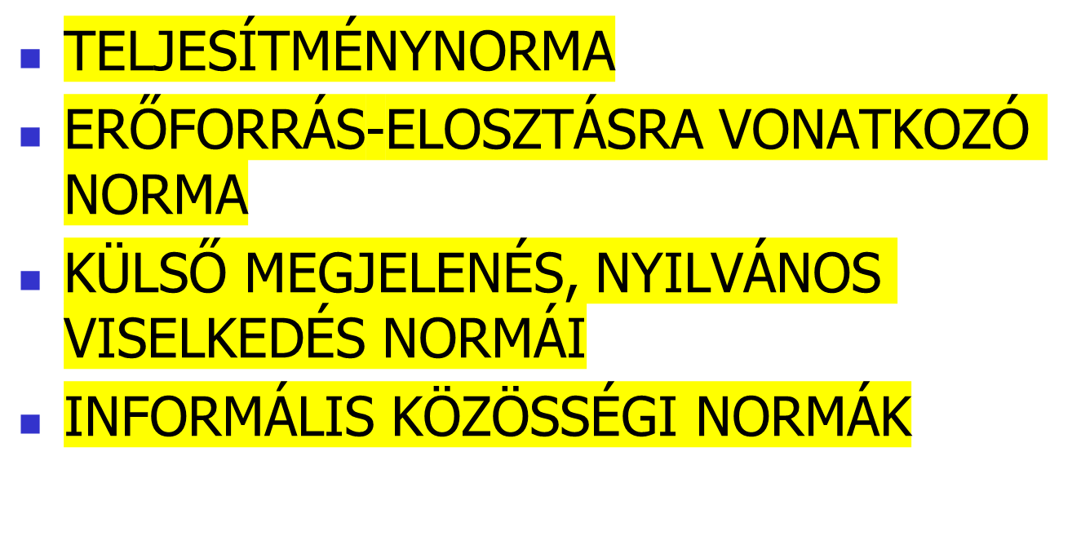

Slide 22
AZ EGYÉN REAGÁLÁSA A TÁRSAS BEFOLYÁSOLÁSRA, CSOPORTNYOMÁSRA
BEHÓDOLÁS, ENGEDELMESSÉG
AZONOSULÁS (IDENTIFIKÁCIÓ)
INTERNALIZÁCIÓ
Deviáns viselkedés

Slide 23
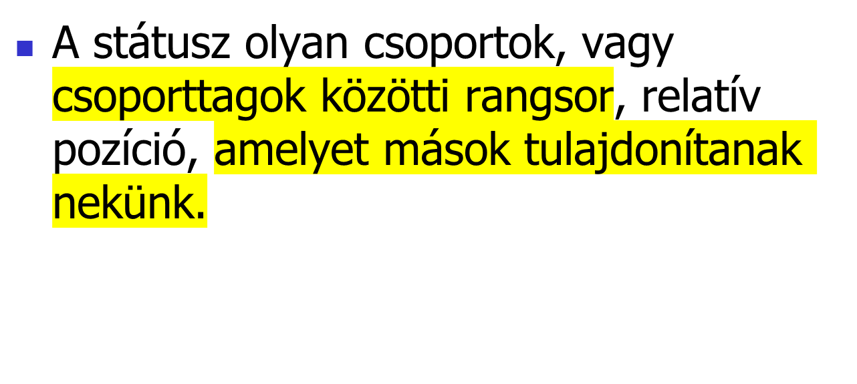
STÁTUSZ

Slide 24
https://www.youtube.com/watch?v=4duPBWzf46E
The Power Of Teamwork

Slide 25
KÖSZÖNÖM A FIGYELMET!

